Slide 1
v
第六章 图
6-3 图的存储结构

Slide 2
图的存储结构
图是否可以采用顺序存储结构？
在图中，任何两个顶点之间都可能存在关系（边）
无法通过存储位置表示这种任意的逻辑关系
图无法采用顺序存储结构
如何存储图呢？
如何存储顶点
如何存储边
图是由顶点和边组成
分别考虑

Slide 3
讲什么？
邻接矩阵
邻接表
逆邻接表

Slide 4
邻接矩阵存储思想
邻接矩阵也称数组表示法，其基本思想是：
一维数组：存储图中顶点的信息
二维数组（邻接矩阵）：存储图中各顶点之间的邻接关系
设G＝(V，E)有 n 个顶点，则邻接矩阵是一个 n×n 的方阵，定义为：
1 若(v_{i}, v_{j})∈E（或<v_{i}, v_{j}>∈E）
0 其它
edge[i][j]＝

Slide 5
存储示意图
0 1 2 3
vertex =
v₀ v₁ v₂ v₃
v₀
v₃
v₀ v₁ v₂ v₃
v₀
v₁
v₂
v₃
0 1 0 1
1 0 1 1
0 1 0 0
1 1 0 0
edge =
v₁
v₂
无向图的邻接矩阵有什么特点？
对称矩阵
如何求顶点 v_{i} 的度？
第 i 行（或第 i 列）非零元素的个数
如何判断顶点 v_{i} 和 v_{j} 之间是否存在边？
if (edge[i][j] == 1)

Slide 6
存储示意图
0 1 2 3
vertex =
v₀ v₁ v₂ v₃
v₀
v₃
v₀ v₁ v₂ v₃
v₀
v₁
v₂
v₃
0 1 0 1
1 0 1 1
0 1 0 0
1 1 0 0
edge =
v₁
v₂
如何求顶点 v_{i} 的所有邻接点？
扫描第 i 行
for (j = 0; j < n; j++)
if (edge[i][j] == 1)
顶点 v_{j} 是顶点v_{i} 的邻接点

Slide 7
存储示意图
0 1 2 3
vertex =
v₀ v₁ v₂ v₃
v₀
v₃
v₀ v₁ v₂ v₃
v₀
v₁
v₂
v₃
0 1 0 1
1 0 1 0
1 0 0 0
0 0 0 0
edge =
v₁
v₂
有向图的邻接矩阵一定不对称吗？
顶点间存在方向相反的弧
如何求顶点 v_{i} 的出度？
第 i 行非零元素的个数
如何求顶点 v_{i} 的入度？
第 i 列非零元素的个数

Slide 8
存储示意图
0 1 2 3
2
vertex =
v₀ v₁ v₂ v₃
v₀
v₃
v₀ v₁ v₂ v₃
5
7
v₀
v₁
v₂
v₃
0 5 ∞ 2
5 0 8 7
∞ 8 0 ∞
2 7 ∞ 0
8
edge =
v₁
v₂
带权图(网)的邻接矩阵可定义为：
w_{ij} 若(v_{i}, v_{j})∈E（或<v_{i}, v_{j}>∈E）
0 若i = j
∞ 其他
arc[i][j]＝

Slide 9
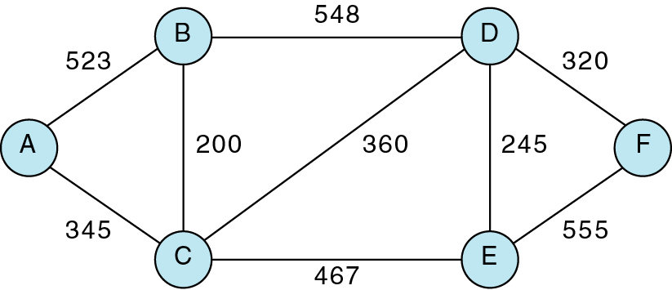
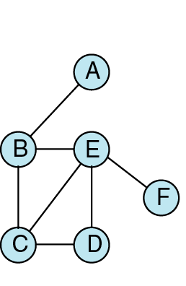
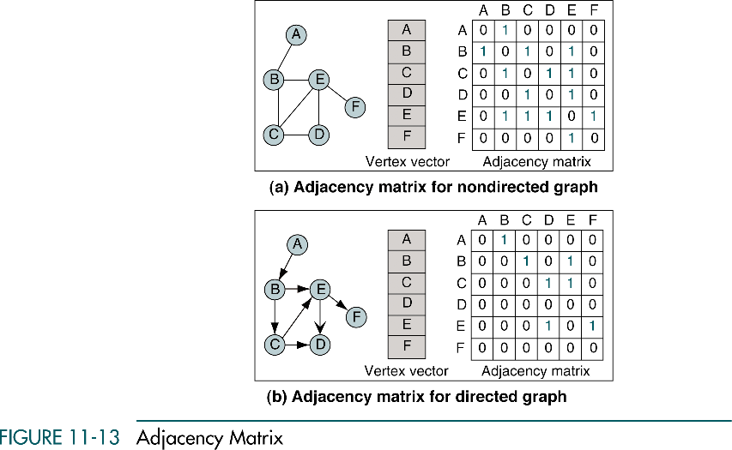
练习

Slide 10
存储结构定义
0 1 2 3
如何定义邻接矩阵存储结构？
vertex =
v₀ v₁ v₂ v₃
v₀ v₁ v₂ v₃
#define MaxSize 10
typedef char DataType;
typedef struct
{
DataType vertex[MaxSize];
int edge[MaxSize][MaxSize];
int vertexNum, edgeNum;
} MGraph;
v₀
v₁
v₂
v₃
0 5 ∞ 2
5 0 8 7
∞ 8 0 ∞
2 7 ∞ 0
edge =

Slide 11
邻接表存储思想
邻接矩阵存储结构的空间复杂度是多少？
O(n²)
如果采用邻接矩阵存储稀疏图，会出现什么情况？
稀疏矩阵
树的孩子表示法？
0
1
2
3
4
5
6
7
A
B
C
D
E
F
G
H
1
2 ∧
3
4
5 ∧
A
6
7 ∧
∧
B
C
8 ∧
∧
D
E
F
G
H
∧
∧

Slide 12
邻接表存储思想
存储思想
邻接表存储的基本思想是：
边表（邻接表）：顶点 v 的所有邻接点链成的单链表
顶点表：所有边表的头指针和存储顶点信息的一维数组
vertex
first
adjvex
next
v₀
v₁
0
1
2
3
v₀
v₁
v₂
v₃
1
3 ∧
0
3 ∧
3 ∧
v₃
v₂
0
1
2 ∧

Slide 13
存储结构定义
typedef struct EdgeNode
{
int adjvex;
struct EdgeNode *next;
} EdgeNode;
typedef char DataType;
typedef struct
{
DataType vertex;
EdgeNode *first;
} VertexNode;
#define MaxSize 10
typedef struct
{
VertexNode adjlist[MaxSize];
int vertexNum, edgeNum;
} ALGraph;
vertex
first
adjvex
next
v₀
v₁
0
1
2
3
v₀
v₁
v₂
v₃
1
3 ∧
0
3 ∧
3 ∧
v₃
v₂
0
1
2 ∧

Slide 14
基本操作
边表中的结点表示什么？
对应图中的一条边
设图有n个顶点e条边，邻接表的空间复杂度是多少？
O(n+e)
vertex
first
adjvex
next
v₀
v₁
0
1
2
3
v₀
v₁
v₂
v₃
1
3 ∧
0
3 ∧
3 ∧
v₃
v₂
0
1
2 ∧

Slide 15
基本操作
如何求顶点 v_{i} 的度？
顶点 v_{i} 的边表中结点的个数
vertex
first
adjvex
next
v₀
v₁
0
1
2
3
v₀
v₁
v₂
v₃
1
3 ∧
0
3 ∧
3 ∧
v₃
v₂
0
1
2 ∧

Slide 16
基本操作
如何求顶点 v_{i} 的所有邻接点?
顶点 v_{i} 的边表中的所有结点
如何判断顶点 v_{i} 和顶点 v_{j}之间是否存在边?
测试顶点 v_{i} 的边表中是否存在数据域为 j 的结点
vertex
first
adjvex
next
v₀
v₁
0
1
2
3
v₀
v₁
v₂
v₃
1
3 ∧
0
3 ∧
3 ∧
v₃
v₂
0
1
2 ∧

Slide 17
存储带权图
邻接表如何存储带权图？
权值存储在边表中
如何定义带权图的邻接表存储结构？
vertex
first
adjvex
weight
next
2
v₀
v₁
0
1
2
3
v₀
v₁
v₂
v₃
1 2
3 5 ∧
5
7
0 2
3 7 ∧
3 8 ∧
8
v₃
v₂
0 5
1 7
2 8 ∧

Slide 18
存储有向图
如何求顶点 v_{i} 的出度？
顶点 v_{i} 的出边表中结点的个数
如何求顶点 v_{i} 的入度？
所有出边表中数据域为 i 的结点个数
vertex
first
adjvex
next
v₀
v₁
0
1
2
3
v₀
v₁
v₂
v₃
1
3 ∧
∧
0 ∧
v₃
v₂
0
2 ∧

Slide 19
有向图逆邻接表
如何求顶点 v_{i} 的入度？
顶点 v_{i} 的入边表中结点的个数
如何求顶点 v_{i} 的出度？
所有入边表中数据域为 i 的结点个数
vertex
first
adjvex
next
v₀
v₁
0
1
2
3
v₀
v₁
v₂
v₃
2
3 ∧
0 ∧
3 ∧
v₃
v₂
0 ∧

Slide 20
练习

